Slide 1
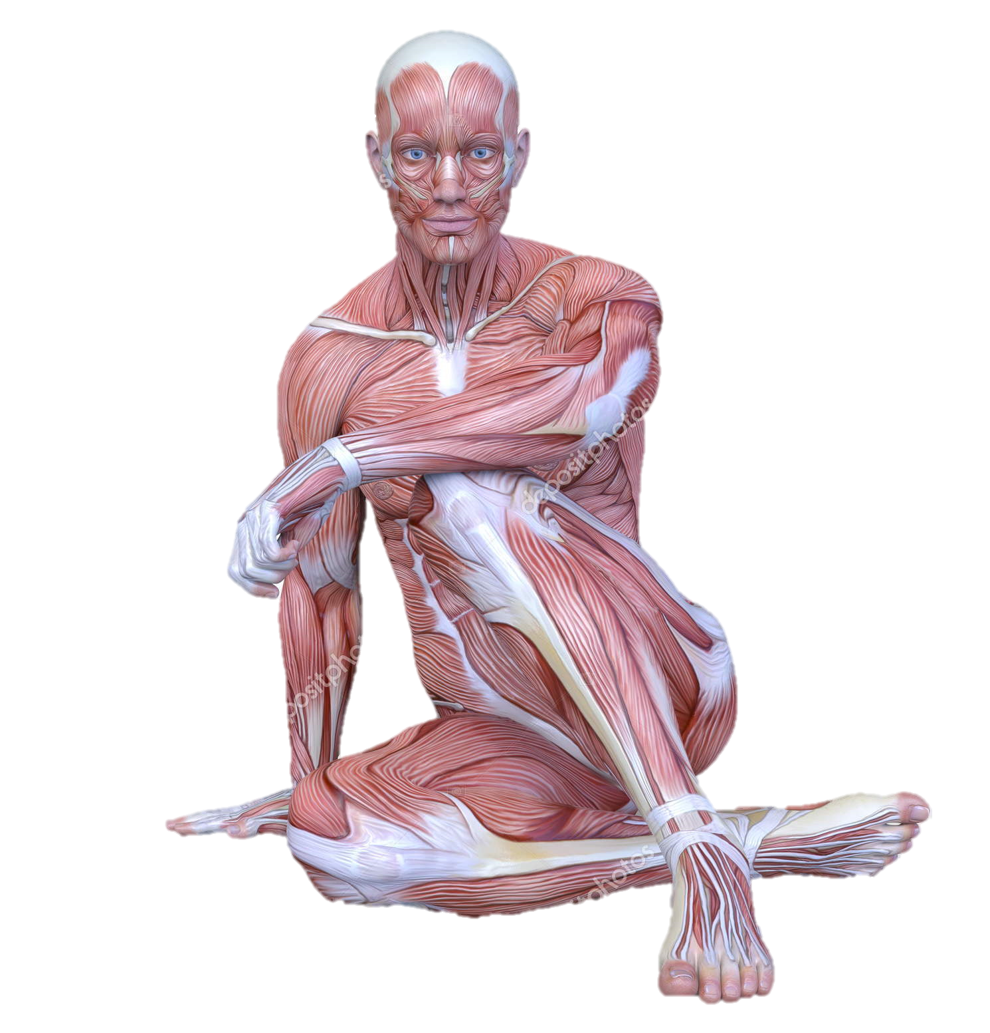
Глава 13. Индивидуальное развитие организма
§63. Половая система человека

Slide 2
Факторы, определяющие пол
При оплодотворении образуется зигота (оплодотворенная яйцеклетка), в которой число хромосом восстанавливается (к 23 материнским добавляются 23 отцовские).
У женщин в соматических клетках имеются две одинаковые половые хромосомы XX, в клетках мужчин они разные — X и Y.
При оплодотворении возможно образование зиготы с ХХ-хромосомами (девочка) и с XY-хромосомами (мальчик).

Slide 3
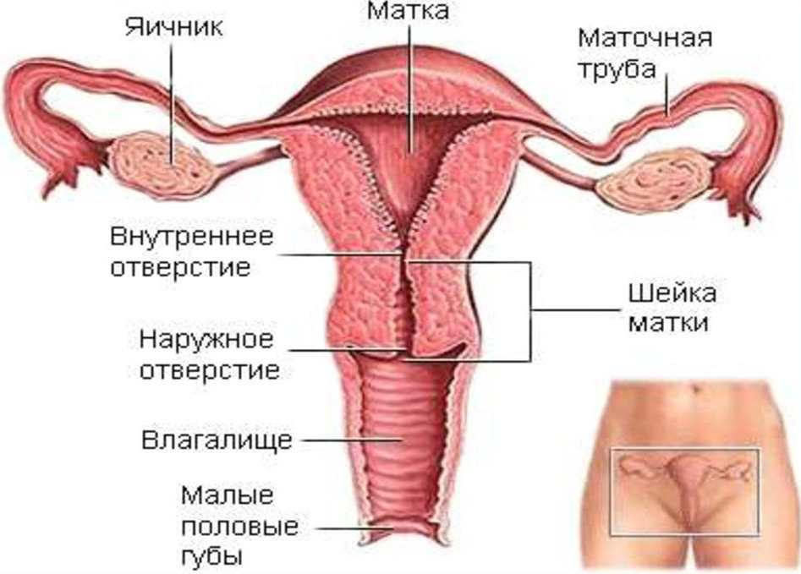
Женская половая система
состоит из двух яичников и маточных труб, матки и наружных половых органов.
Каждая из яйцеклеток находится в особом пузырьке — фолликуле.
Менструация отторжение слизистой оболочки матки, сопровождающееся кровотечением

Slide 4
Мужская половая система
включает 2 яичка (семенника) с придатками яичек, семявыводящие протоки и ряд желёз, в том числе предстательную, или простату.
Мужские половые клетки (сперматозоиды) размещаются в мошонке
Накопленные сперматозоиды выводятся либо во время половых контактов, либо во время непроизвольных семяизвержений — поллюций (обычно в ночное время).

Slide 5
Половые и возрастные особенности
Половое созревание у юношей длится от 10-11 до 17-18 лет, у девушек — от 8-10 до 16-17 лет.
Менструации и поллюции — нормальные физиологические явления
Иногда во время полового созревания у юношей начинают опухать и болеть молочные железы, из них выделяются капельки секрета (это связано с перестройкой гормональной деятельности)
Наружные половые органы необходимо ежедневно подмывать. Нечистоплотность может стать причиной ряда заболеваний наружных половых органов

